Slide 1
Markettool
Amanda Serra
Bruno Fernandes
Igor Augusto
Maurílio Thiago

Slide 2
TESTES A/B SOBRE A INTERFACE DO APP

Slide 3
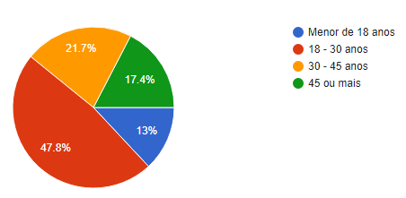
RESULTADOS
FAIXA ETÁRIA

Slide 4
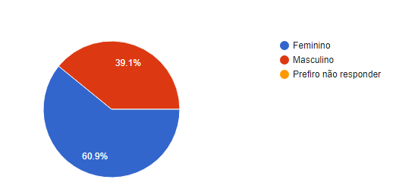
GÊNERO

Slide 5
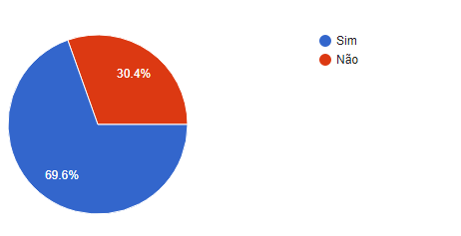
COSTUMA REALIZAR COMPRAS POR APP

Slide 6


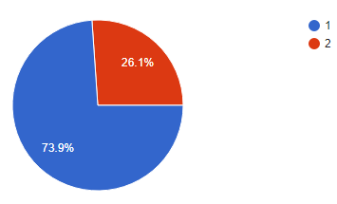
QUAL INTERFACE?
1
2

Slide 7
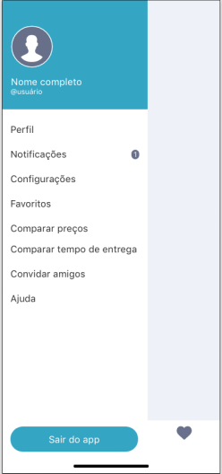
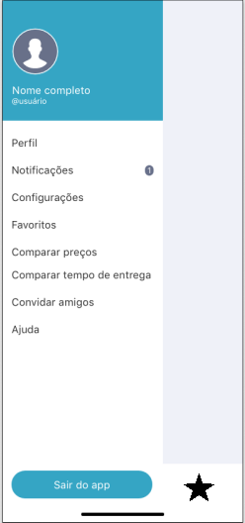
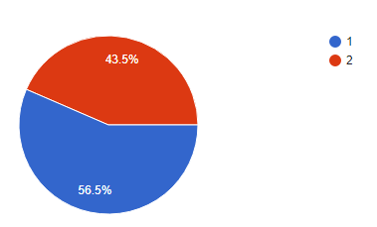
1
2
QUAL INTERFACE?

